Slide 1
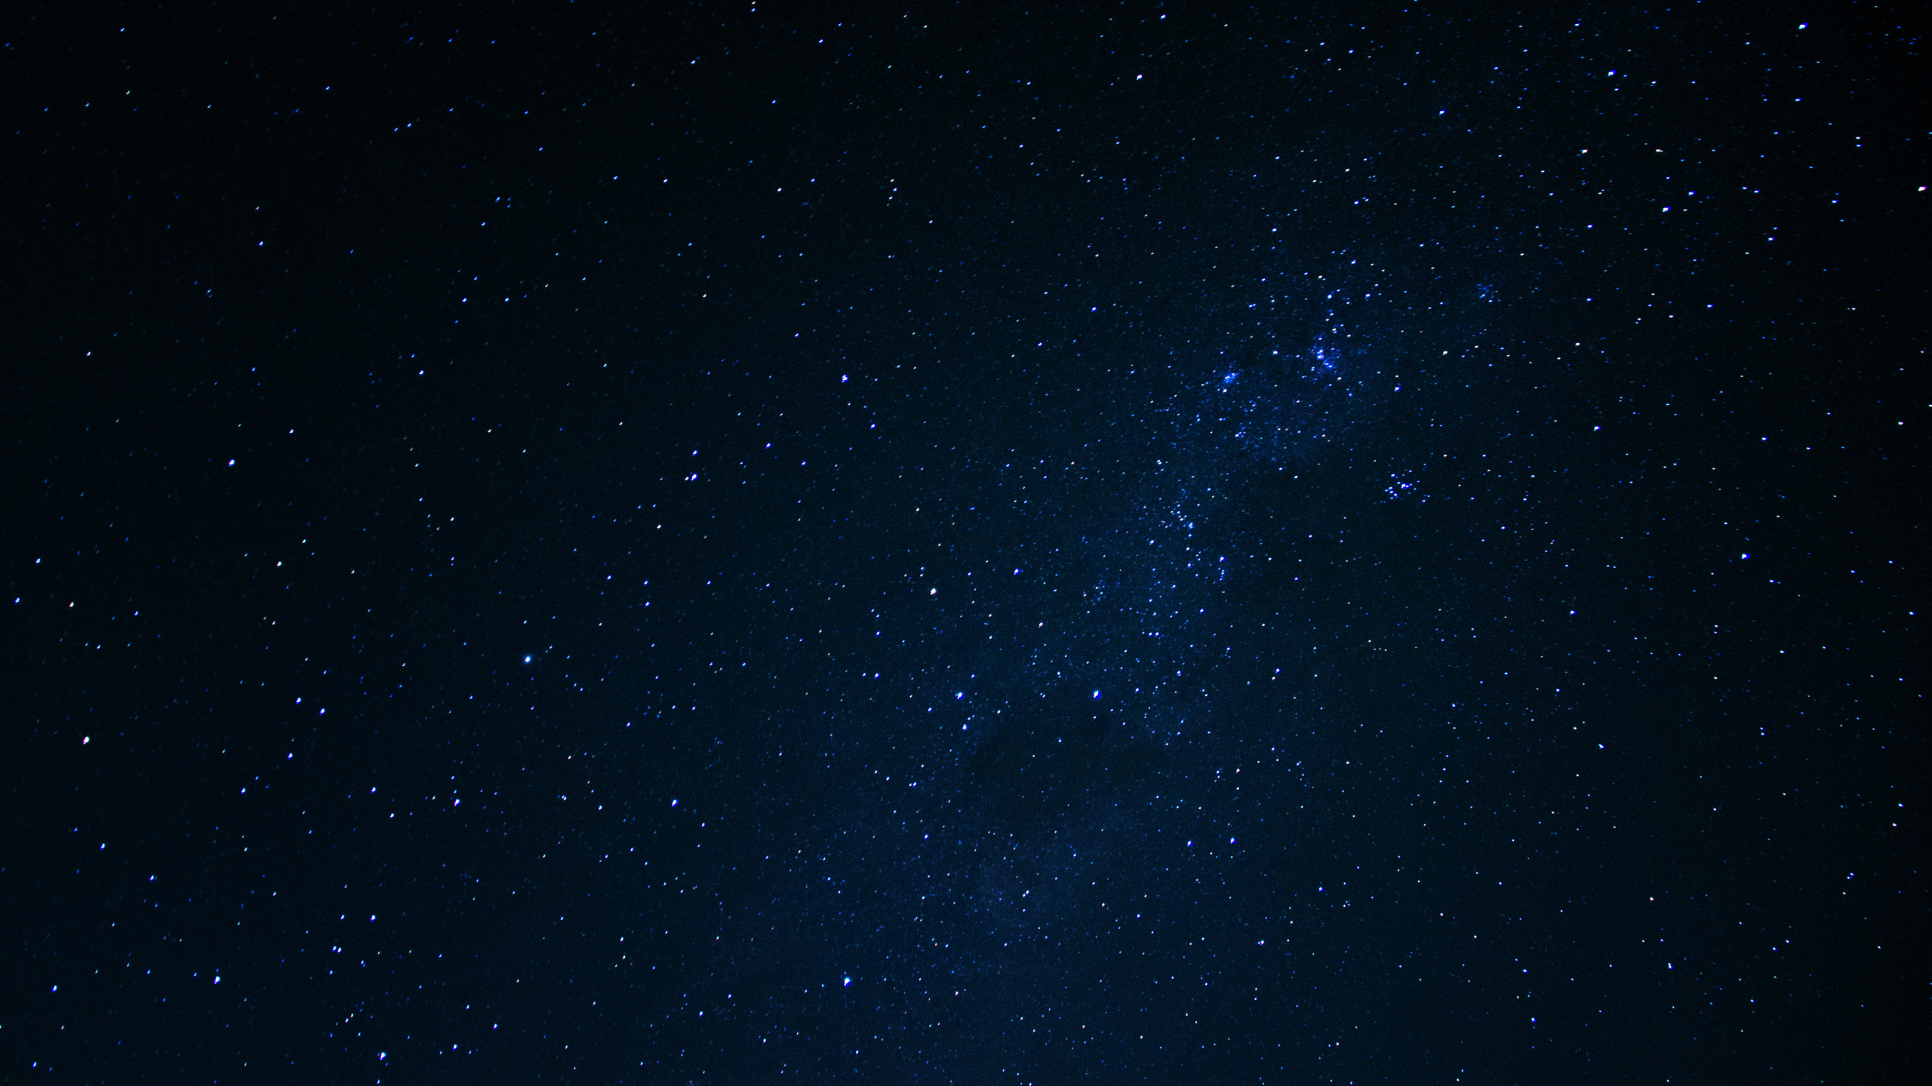
Космический аппарат «Вега»
Команда: КосМАИческие стрижи
Группа: М8О-103БВ-24

Slide 2
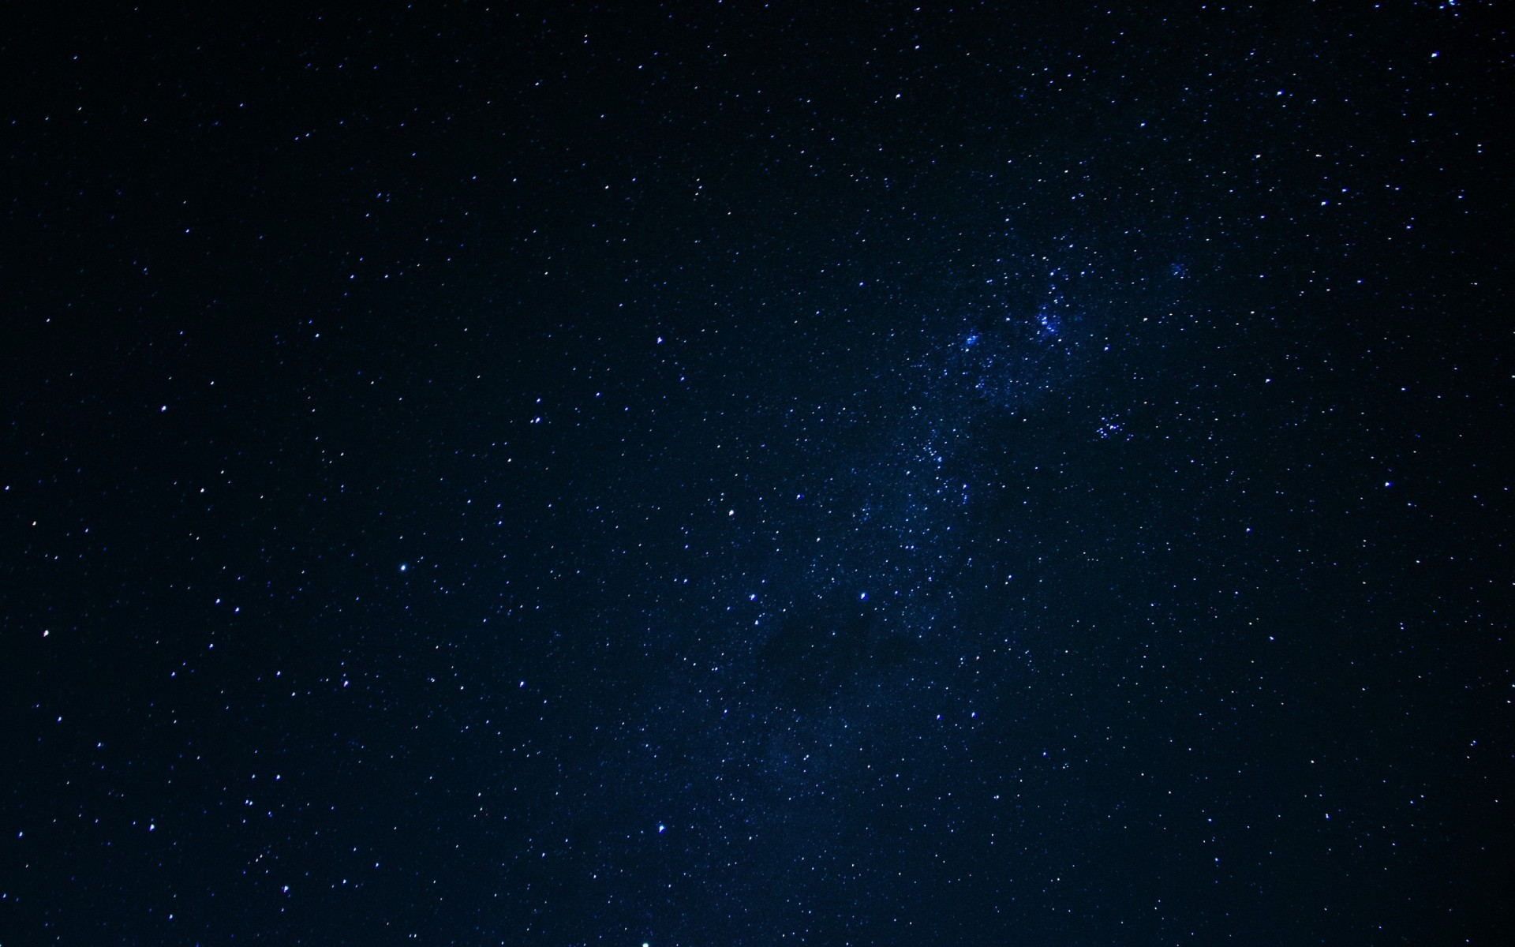
Состав Команды
Пятницкий Артём – тимлид, разработка мат. и физ. модели
Цицкиев Дени – физик, помощь с разработкой мат. модели
Рубан Кирилл - программист
Демидов Георгий – программист, составление отчёта

Slide 3
Цели и задачи
Цель проекта:
Изучить движение спускаемого аппарата в атмосфере планеты Венера (Ева).
Задачи проекта:
Найти материалы и данные о миссии «Вега»
Создать математическую и физическую модель полёта космического аппарата.
Создать модель космического аппарата в рамках симулятора KSP
Собрать необходимые данные для анализа движения спускаемого аппарата в атмосферы Венеры(Евы).
Проанализировать данные и сделать выводы.
Оформить отчёт о проделанной работе.

Slide 4
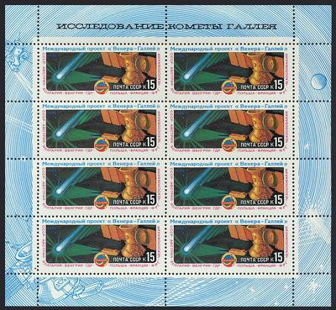
Историческая сводка
Было изготовлено 2 идентичных корабля: «Вега-1» и «Вега-2», которые взлетели с космодрома Байконур 15 и 21 декабря соответственно.
Их целью было изучение атмосферы и поверхности Венеры и получение снимков кометы Галлея.
11 и 15 июня спускаемые аппараты доставили на Венеру посадочные аппараты и аэростатные зонды.

Slide 5
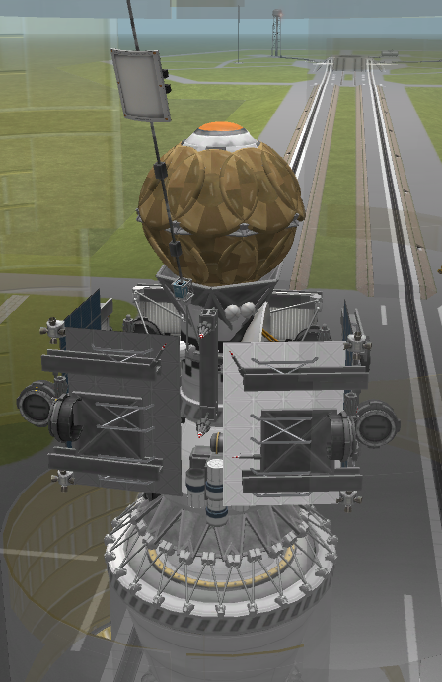
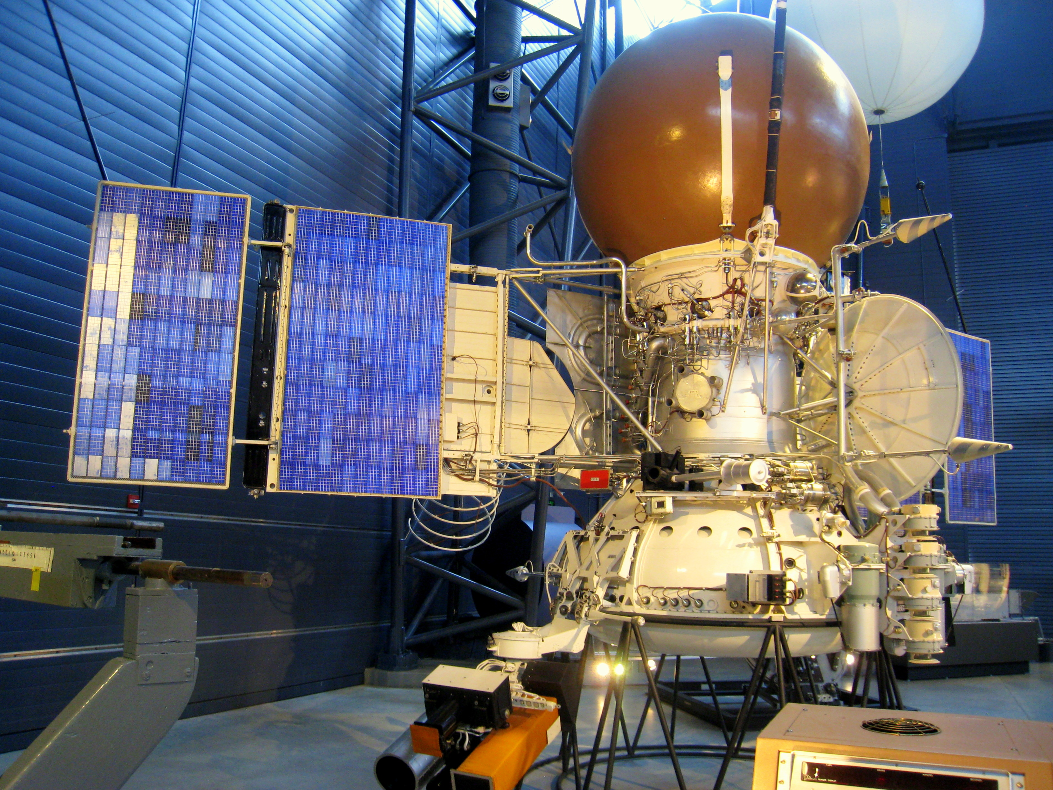
Космический аппарат
Макет межпланетной станции «Вега»
Модель в KSP

Slide 6
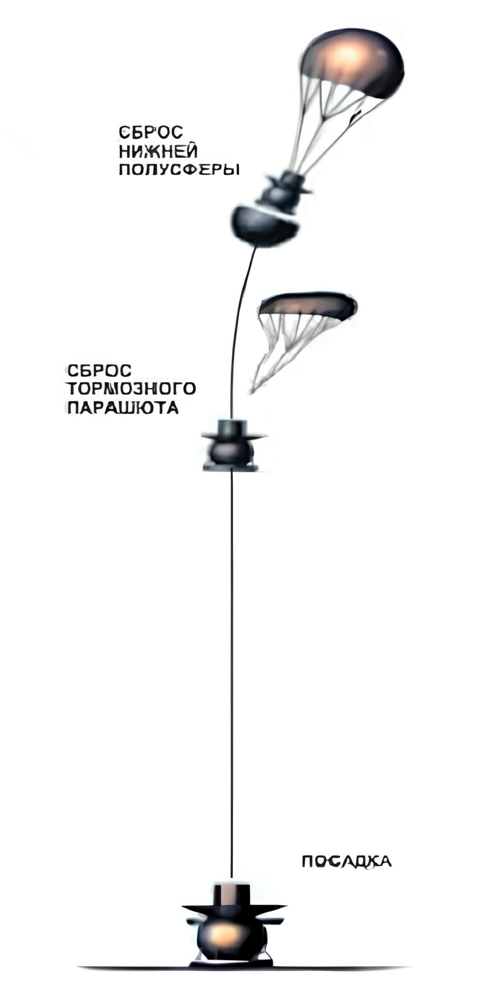

План спуска в атмосферу
В отличии от реального спуска на Венеру, мы используем 4 этапа, вместо 2:
Высота аппарата над уровнем моря | Стадия
5000м | Открытие первого парашюта
4000м | Открытие второго парашюта, сброс верхней крышки с первым парашютом
3000м | Открытие третьего парашюта, сброс нижней крышки
2500м | Сброс второго парашюта
1500м | Открытие четвёртого парашюта (3 штуки)
Исторический спуск

Slide 7
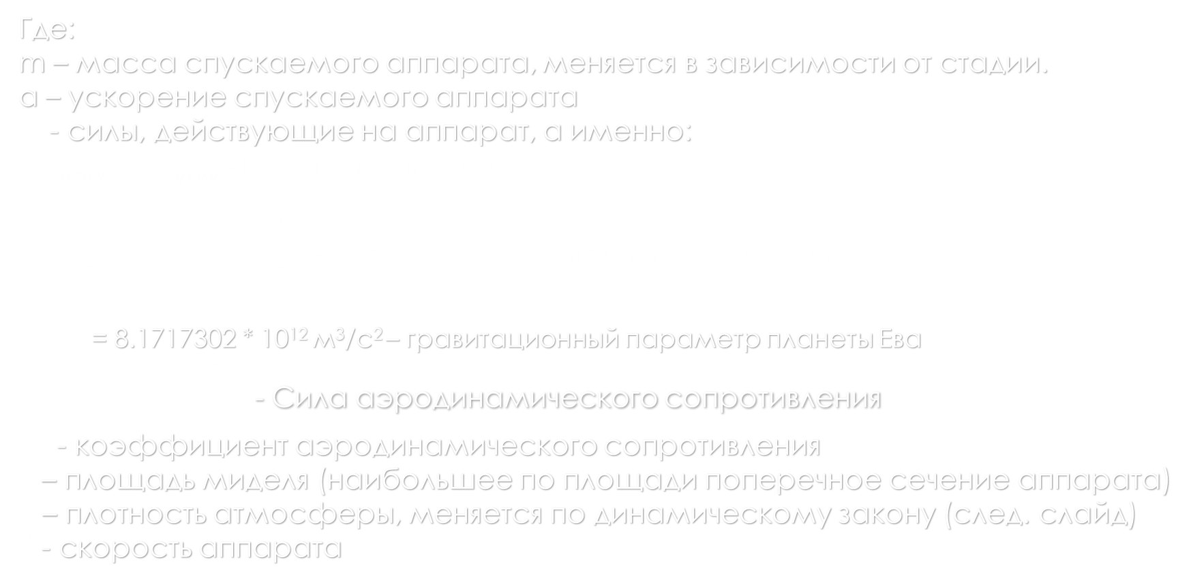
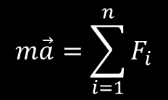
Физическая модель
Мы использовали следующие законы:
$$m\vec{a}=\sum_{i=1}^{n}{F_{i}}$$
- Второй закон Ньютона
Где:
m – масса спускаемого аппарата, меняется в зависимости от стадии.
a – ускорение спускаемого аппарата
$F_{i}$ - силы, действующие на аппарат, а именно:
$\vec{F_{grav}}=m\vec{a_{grav}}$ - Гравитационная сила
$\vec{a_{grav}}=\left\{\begin{aligned}a_{x}=−\frac{μ}{r^{3}}x \\ a_{y}=−\frac{μ}{r^{3}}y \\ a_{z}=−\frac{μ}{r^{3}}z\end{aligned}\right.$ - разложение гравитационного ускорения
$μ$ = 8.1717302 * 10¹² м³/с² – гравитационный параметр планеты Ева
${\vec{F}}_{c}=\frac{C_{d}Sρ{\vec{υ}}^{2}}{2}$ - Сила аэродинамического сопротивления
$C_{d}$ - коэффициент аэродинамического сопротивления
$S$ – площадь миделя (наибольшее по площади поперечное сечение аппарата)
$ρ$ – плотность атмосферы, меняется по динамическому закону (след. слайд)
$\vec{υ}$ - скорость аппарата

Slide 8
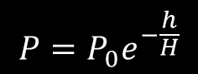
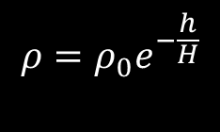
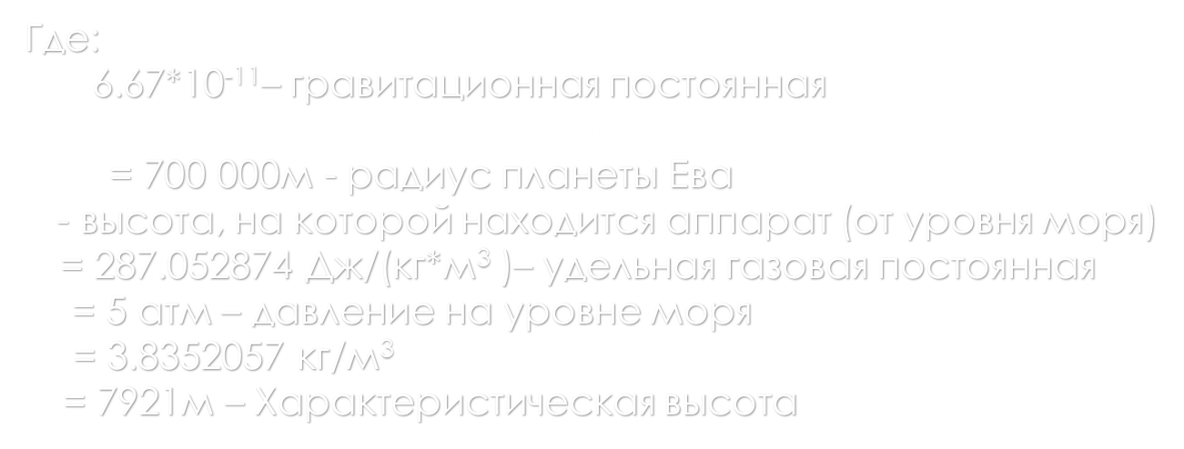
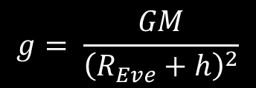
Физическая модель
$$g= \frac{GM}{{\left(R_{Eve}+h\right)}^{2}}$$
- Закон изменения ускорения свободного падения на Еве
$$ρ=ρ_{0}e^{−\frac{h}{H}}$$
-Плотность атмосферы
$$P=P_{0}e^{−\frac{h}{H}}$$
-Давление атмосферы
Где:
$G$ ≈ 6.67*10⁻¹¹– гравитационная постоянная
$M$ = 1.224398 * 10²³–масса планеты Ева
$R_{Eve}$ = 700 000м - радиус планеты Ева
$h$ - высота, на которой находится аппарат (от уровня моря)
$R$ = 287.052874 Дж/(кг*м³ )– удельная газовая постоянная
$P_{0}$ = 5 атм – давление на уровне моря
$ρ_{0}$ = 3.8352057 кг/м³
$H$ = 7921м – Характеристическая высота

Slide 9
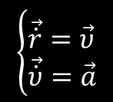
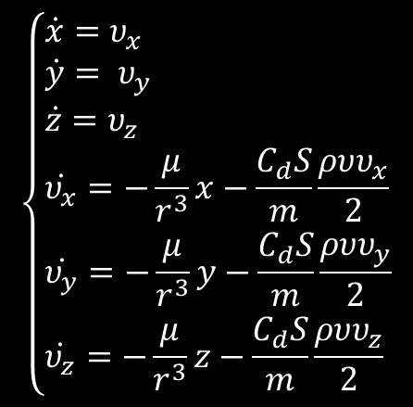
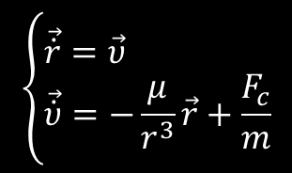
Математическая модель
$$\left\{\begin{aligned}&\dot{x}=υ_{x} \\ &\dot{y}= υ_{y} \\ &\dot{z}=υ_{z} \\ &\dot{υ_{x}}=−\frac{μ}{r^{3}}x−\frac{C_{d}S}{m}\frac{ρυυ_{x}}{2} \\ &\dot{υ_{y}}=−\frac{μ}{r^{3}}y−\frac{C_{d}S}{m}\frac{ρυυ_{y}}{2} \\ &\dot{υ_{z}}=−\frac{μ}{r^{3}}z−\frac{C_{d}S}{m}\frac{ρυυ_{z}}{2}\end{aligned}\right.$$
$$\left\{\begin{aligned}&\vec{\dot{r}}=\vec{υ} \\ &\vec{\dot{υ}}=\vec{a}\end{aligned}\right.$$
$$\left\{\begin{aligned}&\vec{\dot{r}}=\vec{υ} \\ &\vec{\dot{υ}}=−\frac{μ}{r^{3}}\vec{r}+\frac{F_{c}}{m}\end{aligned}\right.$$
<=>
<=>
Преобразовав физическую модель, получаем систему уравнений, по которой и производим вычисления.
В качестве метода интегрирования используется метод интегрирования Рунге — Кутты 4 порядка

Slide 10

Программная реализация
При написании кода для сбора и обработки данных был использован язык программирования Python и следующие модули:
NumPy
KRPC
Matplotlib
Time
SciPy
Были написаны 3 основные программы:
Автопилот-сборщик данных
Программа, просчитывающая математическую модель и записывает данные
Программа, анализирующая полученные данные и строящая графики.

Slide 11
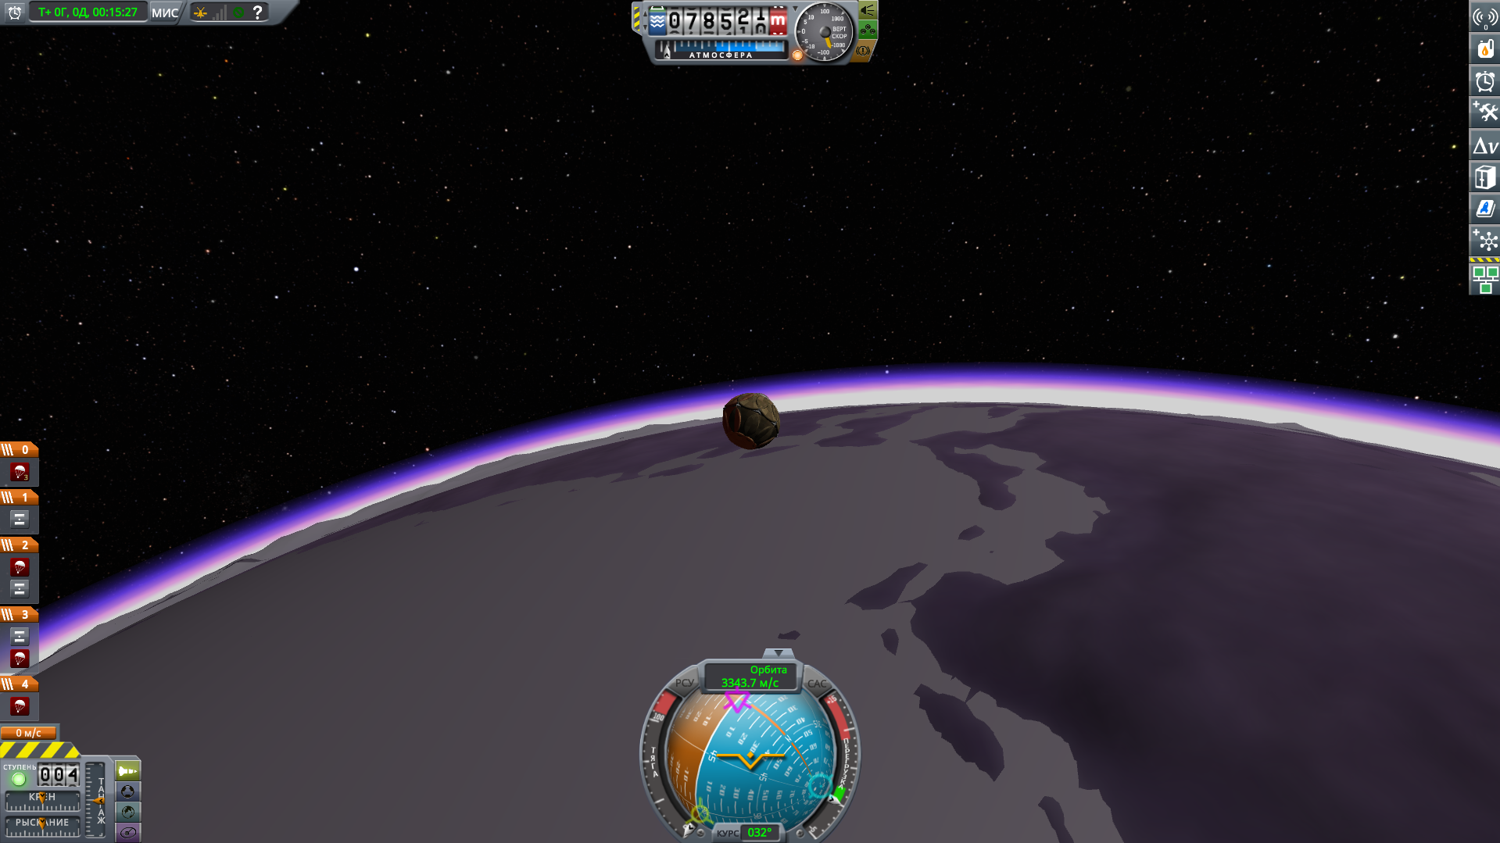
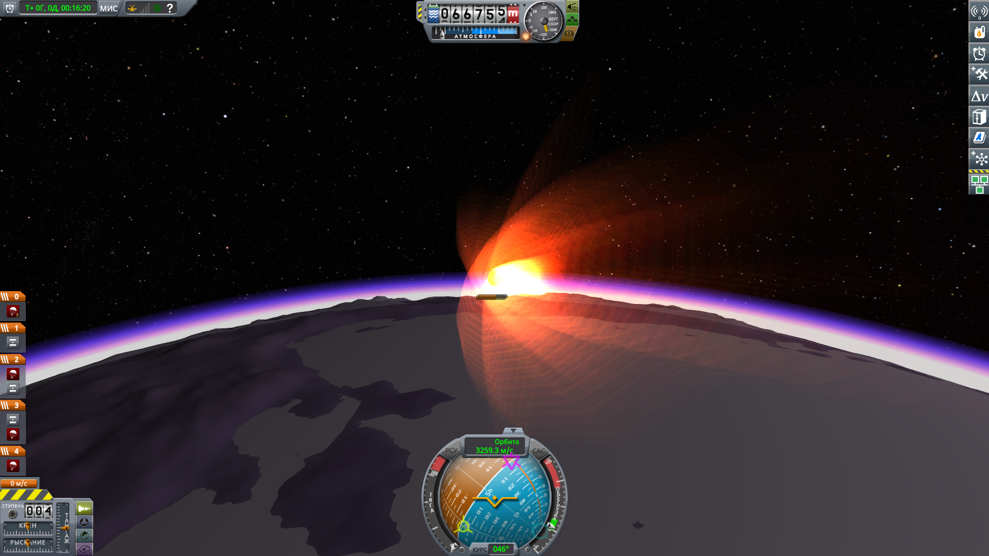
Полёт в KSP
Шаг 2: Нагревание аппарата, быстрое торможение
Шаг 1: Вход в атмосферу Евы

Slide 12
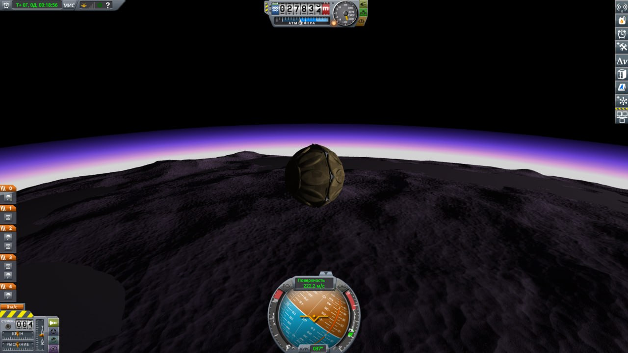
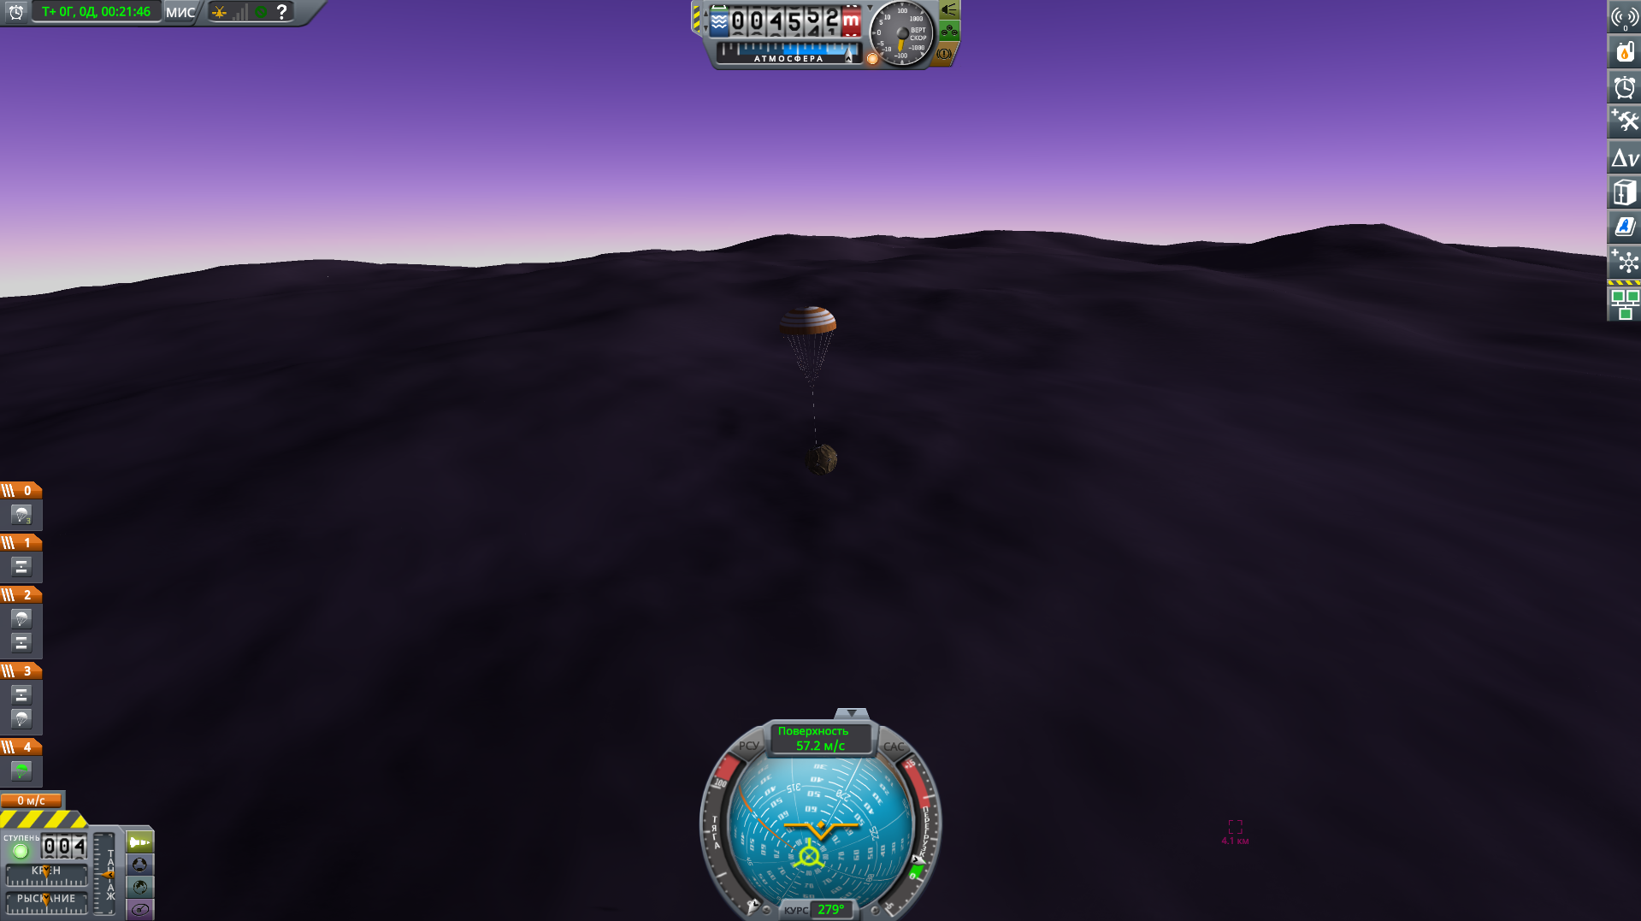
Полёт в KSP
Шаг 3: Аппарат перестаёт нагреваться, свободное падение
Шаг 4: Открытие первого парашюта

Slide 13
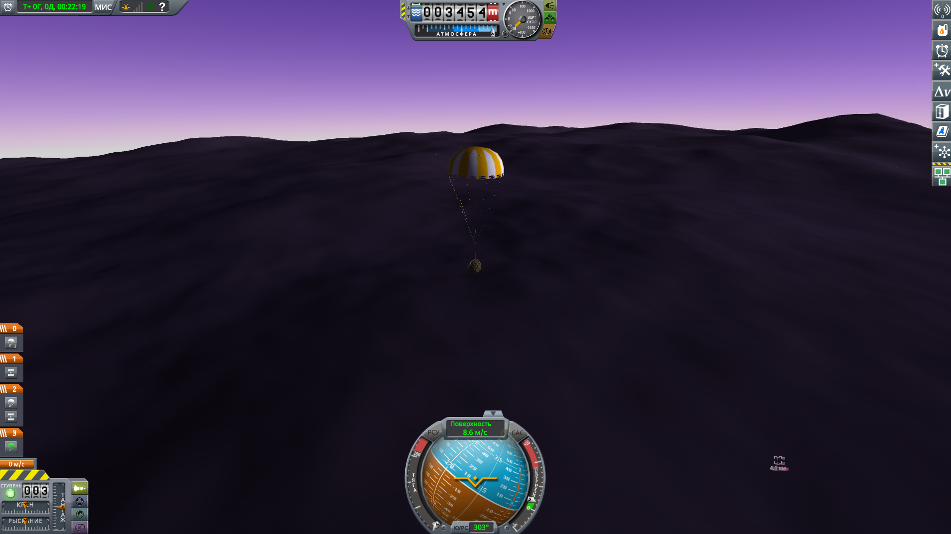
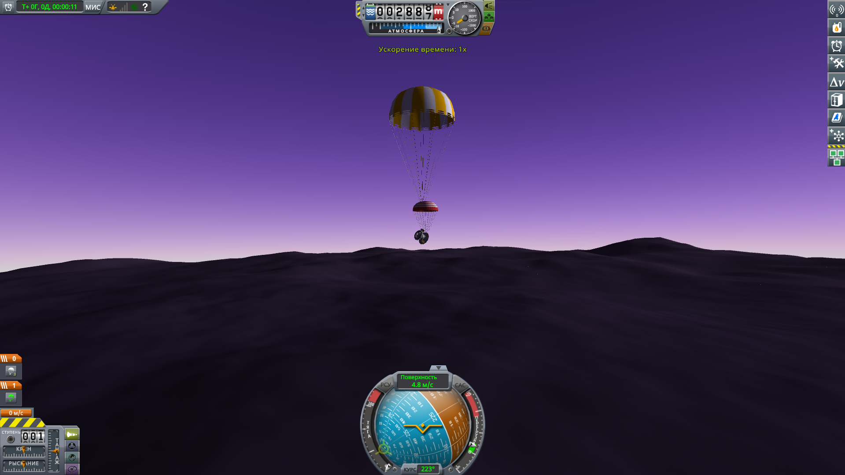
Полёт в KSP
Шаг 6: Открытие третьего парашюта
Шаг 5: Открытие второго парашюта

Slide 14
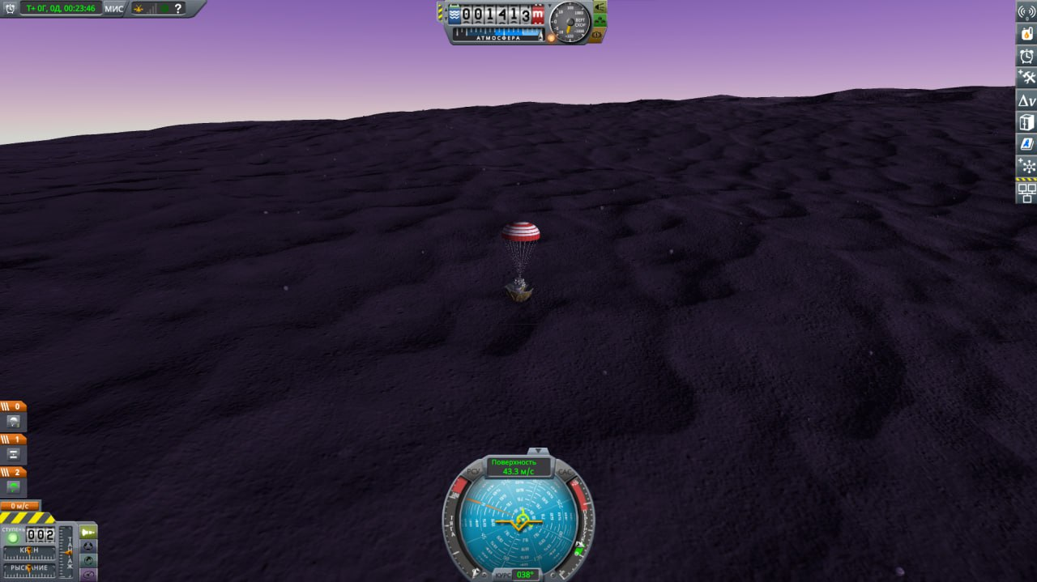
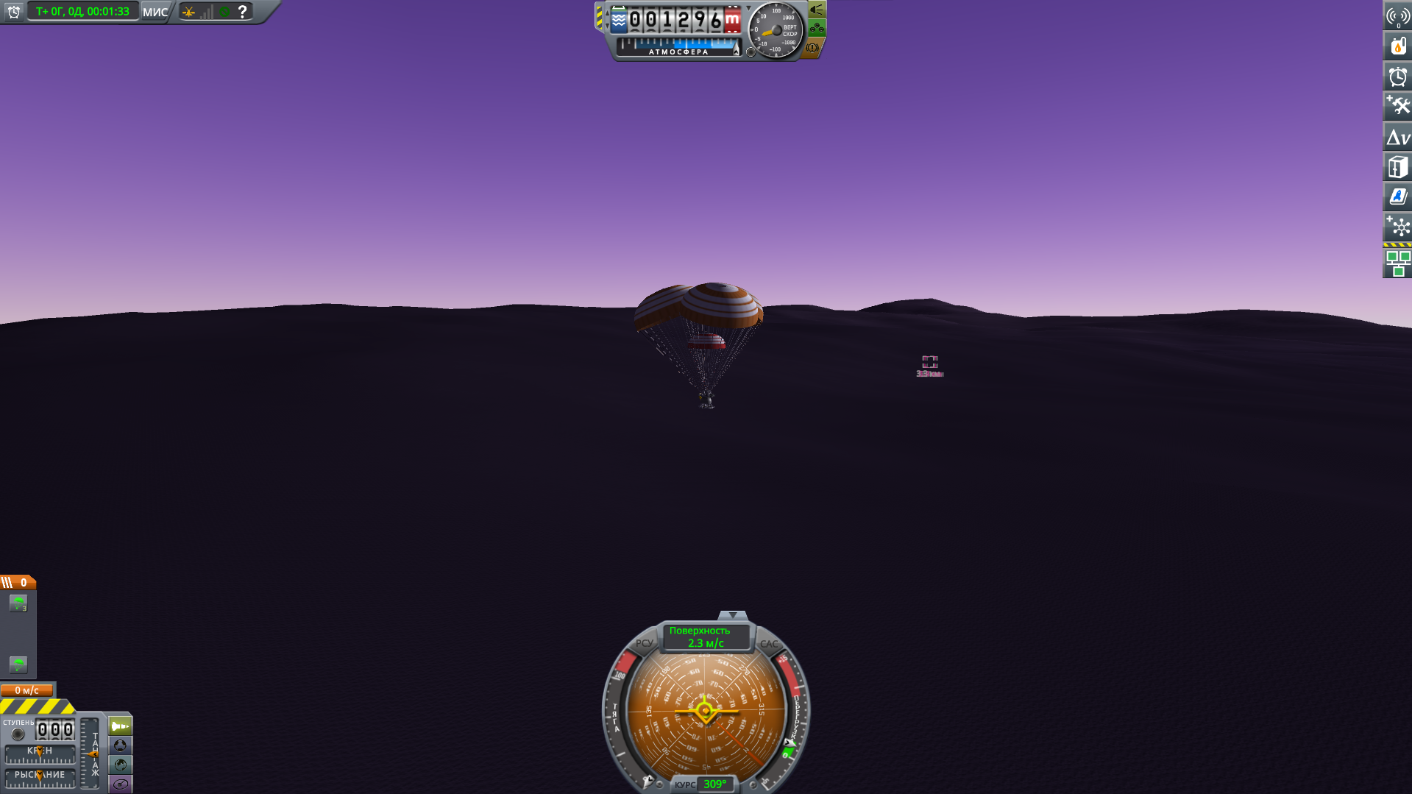
Полёт в KSP
Шаг 7: Отцепление второго парашюта
Шаг 8: Открытие четвёртого парашюта (3 штуки)

Slide 15
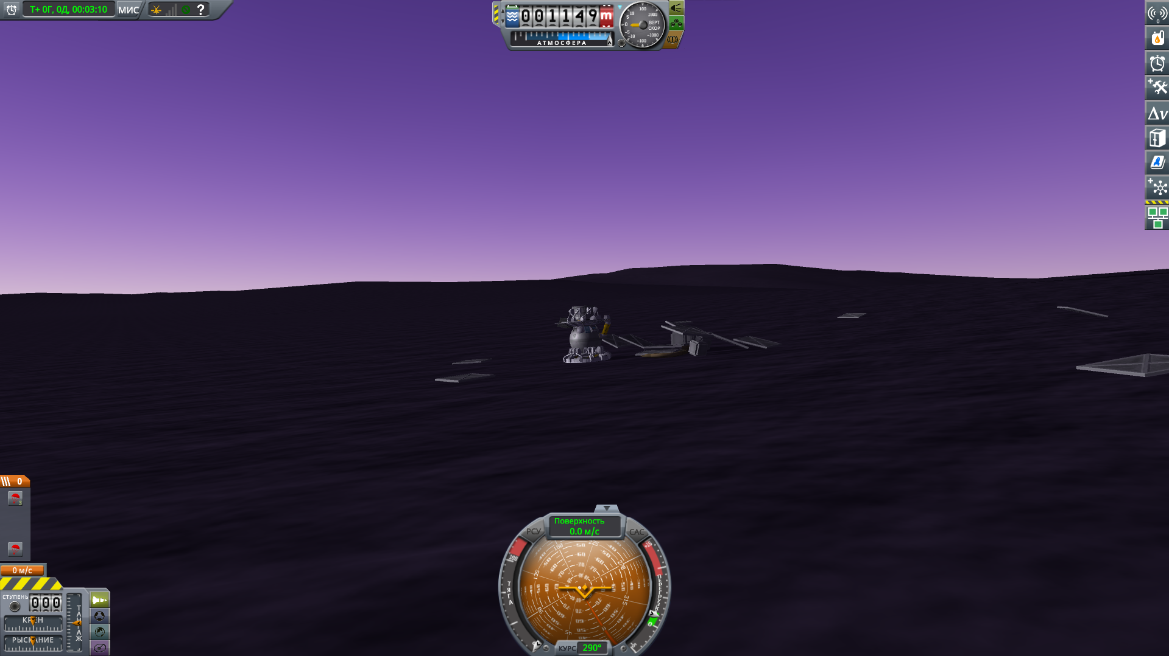
Полёт в KSP
Шаг 9: Приземление

Slide 16
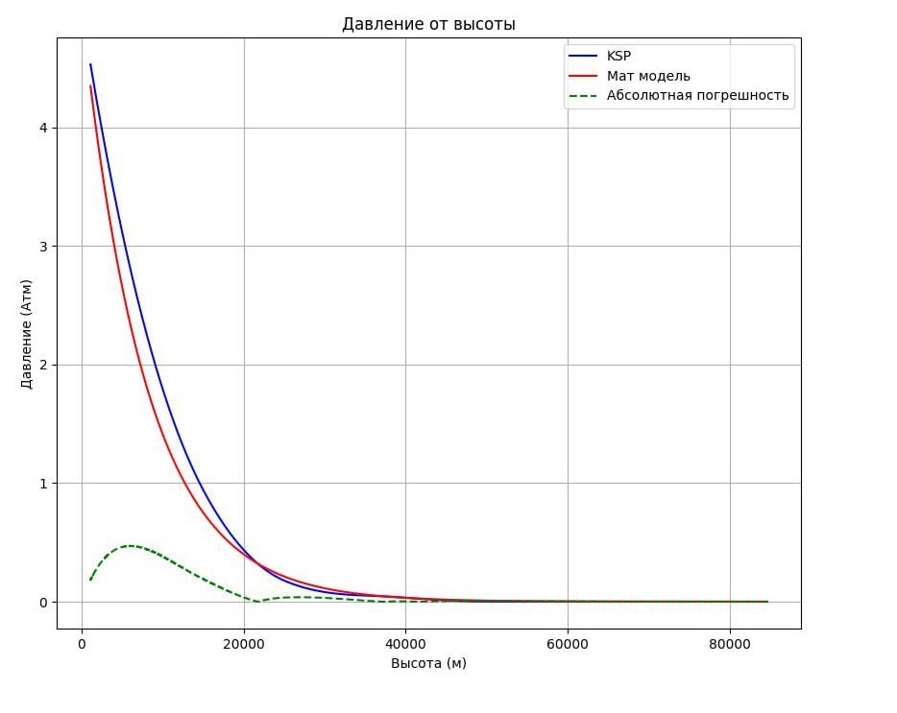
Сравнение полученных графиков
Погрешности:
Абсолютная минимальная:
3.1504*10⁻⁵ Атм
Абсолютная максимальная: 0.4715 Атм
Абсолютная средняя: 0.1842 Атм
Относительная минимальная: 0.0662%
Относительная максимальная: 3723%
Относительная средняя: 348%

Slide 17
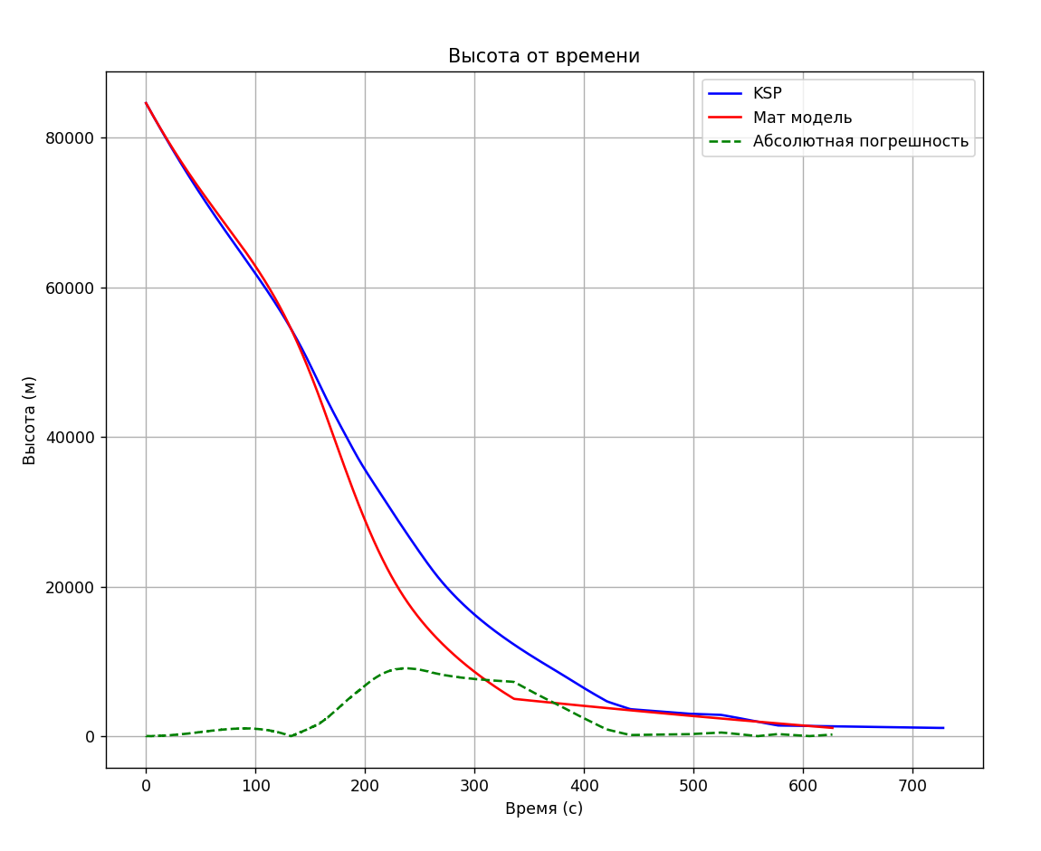
Сравнение полученных графиков
Погрешности:
Абсолютная минимальная: 0.0862
Абсолютная максимальная: 9065м
Абсолютная средняя: 2825м
Относительная минимальная: 0.0001%
Относительная максимальная: 59,22%
Относительная средняя: 18.74%

Slide 18
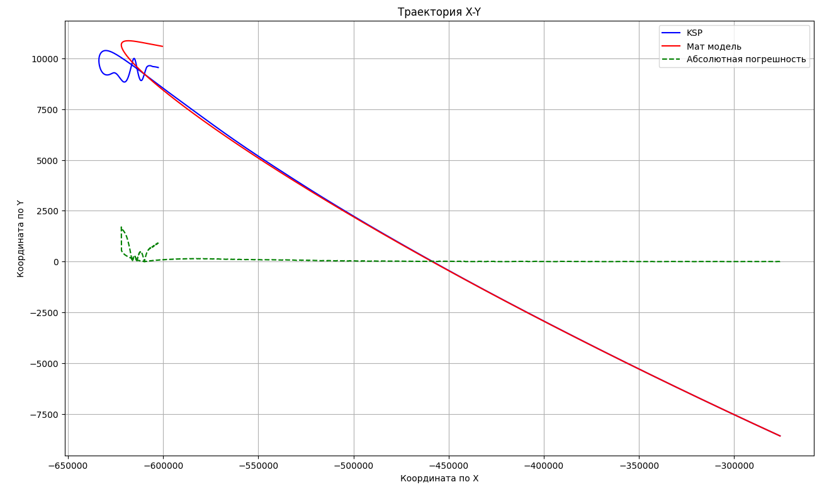
Сравнение полученных графиков
Погрешности:
Абсолютная минимальная: 0.0690м
Абсолютная максимальная: 1702м
Абсолютная средняя: 570м
Относительная минимальная: 0.00026%
Относительная максимальная: 66.57%
Относительная средняя: 1.6908%

Slide 19
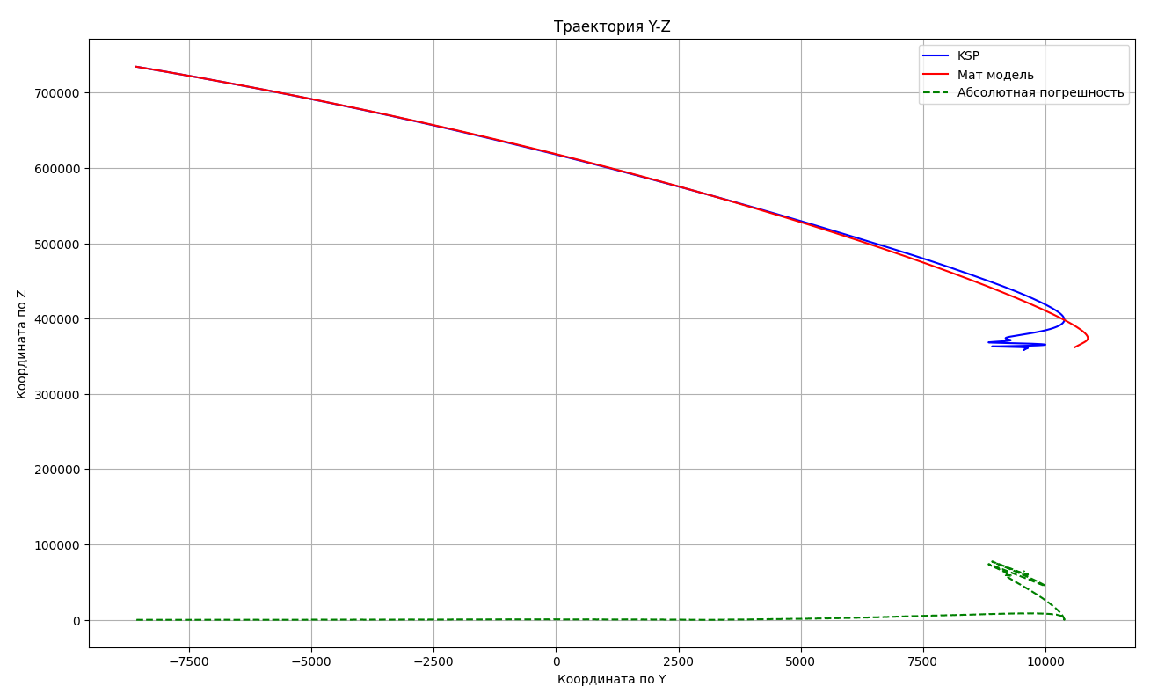
Сравнение полученных графиков
Погрешности:
Абсолютная минимальная: 2м
Абсолютная максимальная: 77368м
Абсолютная средняя: 47668м
Относительная минимальная: 6.85*10⁻⁵ %
Относительная максимальная: 4.3915%
Относительная средняя:
2.7993%

Slide 20
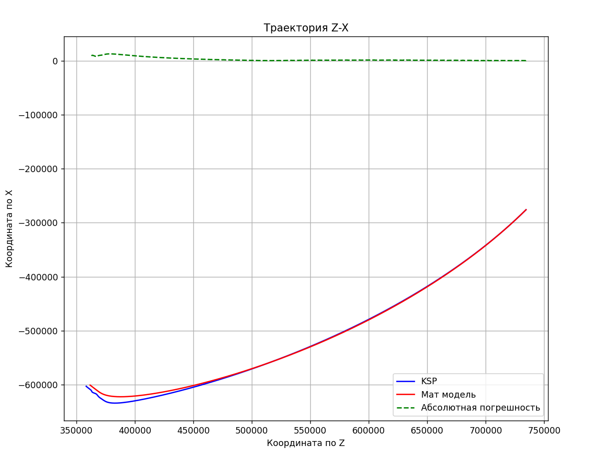
Сравнение полученных графиков
Погрешности:
Абсолютная минимальная: 0.3706
Абсолютная максимальная: 12491м
Абсолютная средняя: 6196м
Относительная минимальная: 2.8217*10⁻⁵ %
Относительная максимальная: 0.5031%
Относительная средняя:
0.2557%

Slide 21
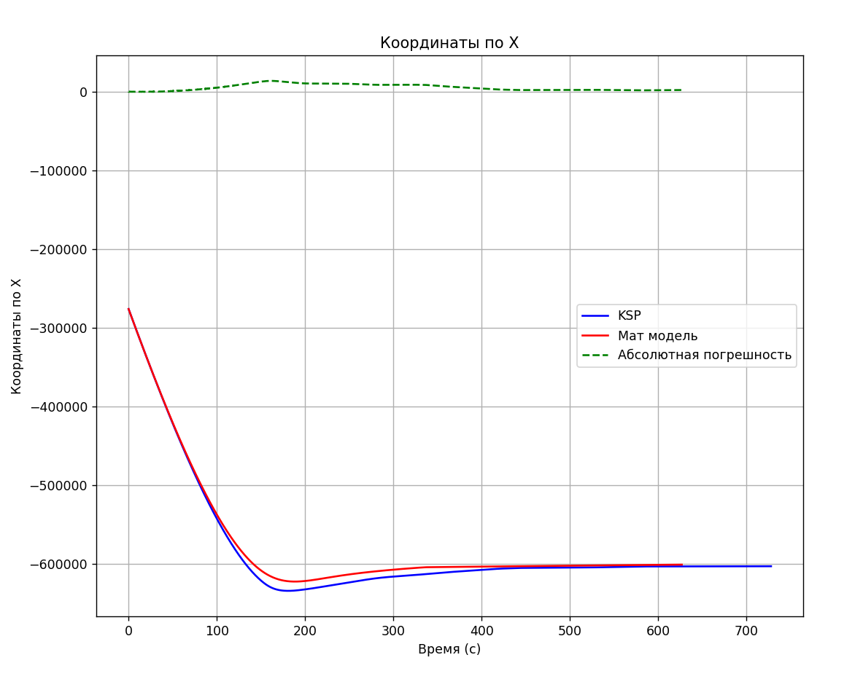
Сравнение полученных графиков
Погрешности:
Абсолютная минимальная: 0.3706м
Абсолютная максимальная: 13879м
Абсолютная средняя: 5562м
Относительная минимальная: 2.8217*10⁻⁵ %
Относительная максимальная: 0.5642%
Относительная средняя:
0.2322%

Slide 22
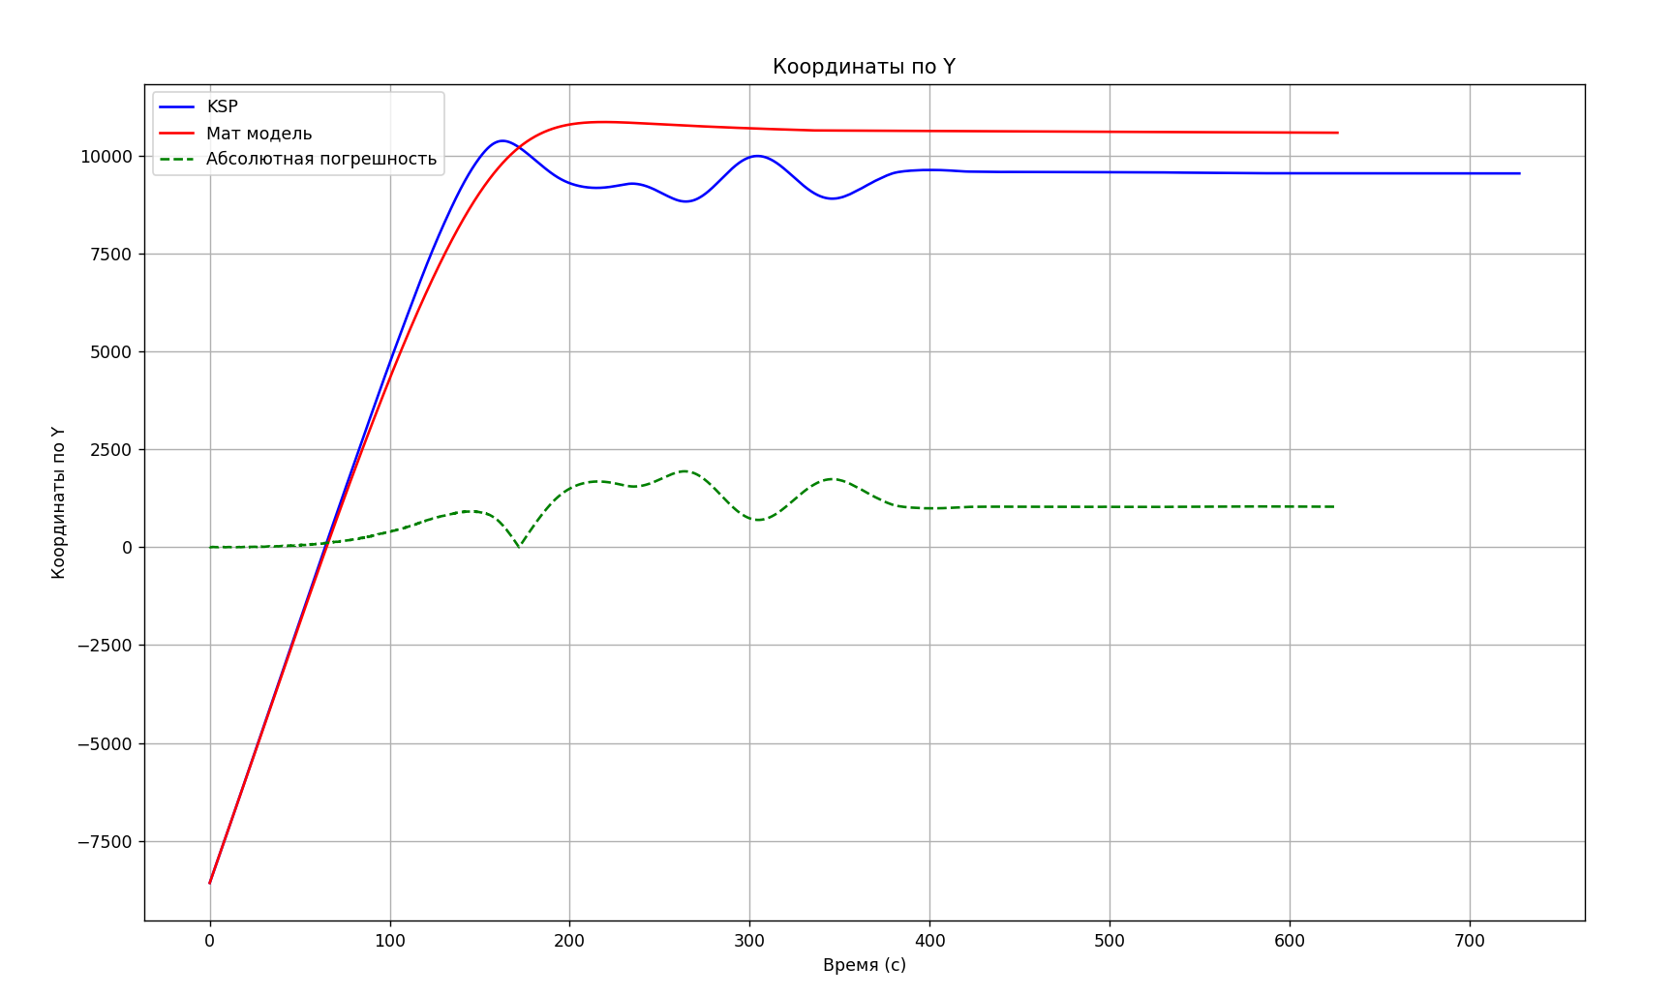
Сравнение полученных графиков
Погрешности:
Абсолютная минимальная: 0.0690м
Абсолютная максимальная: 1941м
Абсолютная средняя: 950м
Относительная минимальная: 0.00026%
Относительная максимальная: 411%
Относительная средняя:
2.84%

Slide 23
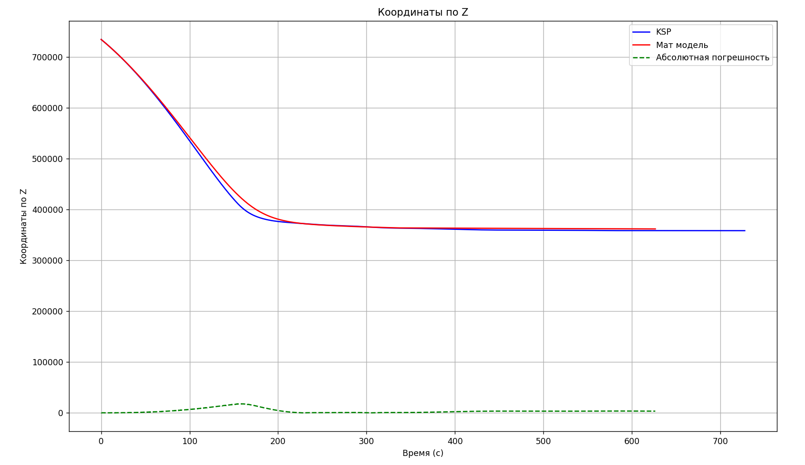
Сравнение полученных графиков
Погрешности:
Абсолютная минимальная: 1.1817м
Абсолютная максимальная: 17704м
Абсолютная средняя: 3711м
Относительная минимальная: 6.8507*10⁻⁵ %
Относительная максимальная: 1.0504%
Относительная средняя:
0.2237%

Slide 24
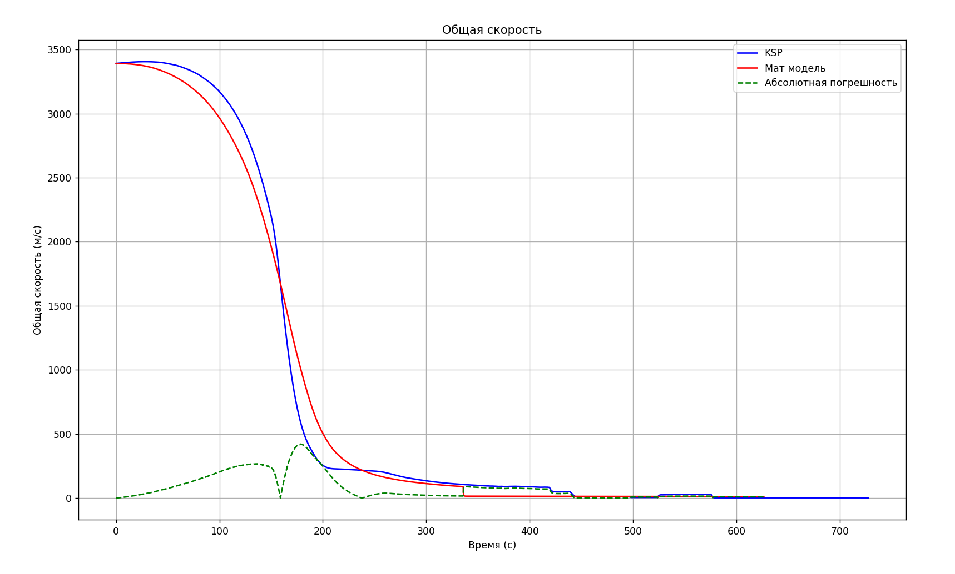
Сравнение полученных графиков
Погрешности:
Абсолютная минимальная: 0.00076 м/с
Абсолютная максимальная: 420м/с
Абсолютная средняя: 81 м/с
Относительная минимальная: 5.6577*10⁻⁶ %
Относительная максимальная: 147%
Относительная средняя:
26%

Slide 25
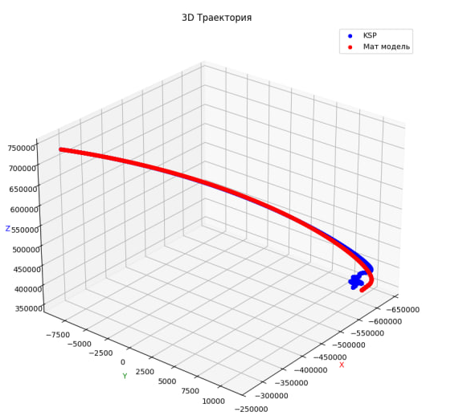
Сравнение полученных графиков

Slide 26
Заключение
В рамках данного проекта мы изучили движение спускаемого аппарата в атмосфере Венеры (Евы). Мы достигли поставленных задач.
Анализируя полученные из KSP и математической модели данные, можем сказать, что графики модели являются качественной версией графиков из симулятора, но из-за некоторых неучтённых факторов (подъёмная и боковая силы, изменение температуры от высоты и т.д.) и особенностей вычисления погрешностей, данные имеют значительные расхождения.

